Slide 1
Избирательные системы в истории Российского государства
МОУ «СОШ им. Академика Г.И. Марчука р.п. Духовницкое Саратовской области»
Лашевский Михаил Александрович, учитель истории и обществознания высшей квалификационной категории, депутат районного собрания
2020 г.

Slide 2
Содержание
Обоснованность темы
Земские Соборы
Государственная Дума Российской империи
Советская избирательная система
Современные избирательные системы в Российской Федерации

Slide 3
Обоснование темы
Избирательная система – это особый порядок выборов в органы власти, который включает в себя специальную процедуру, этапы и принципы. Наука относит к элементам избирательной системы: избирательное право; избирательный процесс. К основным типам избирательных систем относят: мажоритарную, пропорционального представительства, смешанную. Кроме того, нужно назвать самую раннюю исторически сложившуюся систему- сословную или куриальную. Данная тема вызывает у аттестуемых определённую путаницу. Между тем, разобраться в ней достаточно несложно.

Slide 4
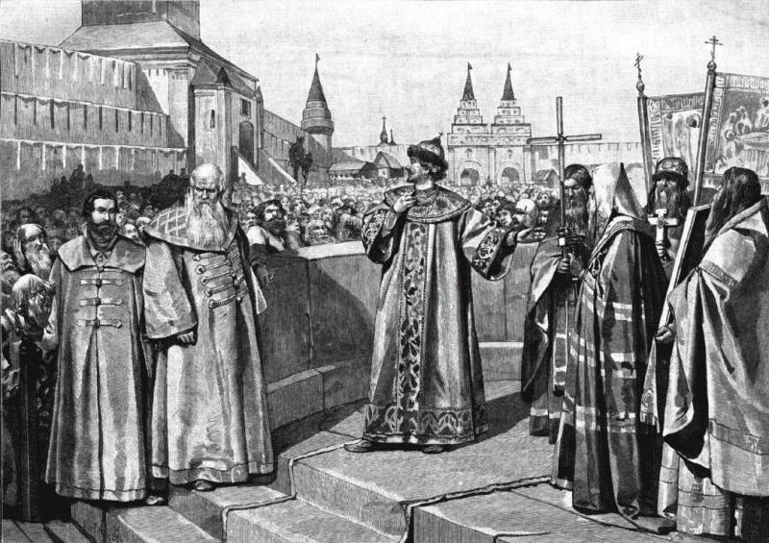
Вглубь истории: Земский Собор
В. О. Ключевский определял земские соборы как «особый тип народного представительства, отличный от западных представительных собраний».
«Царь Иоанн IV открывает первый Земский собор своею покаянною речью». Картина Клавдия Лебедева

Slide 5
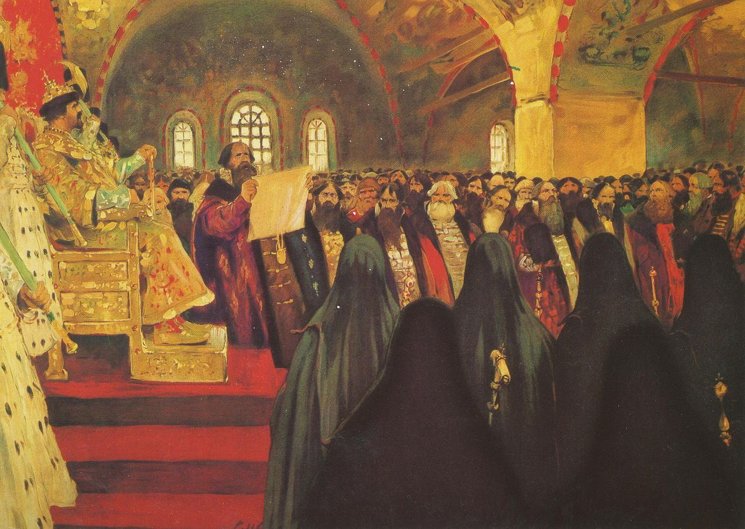
Земский Собор
В XVI веке только начинается процесс формирования данного общественного института, первоначально он не был чётко структурирован, и его компетенция не была строго определена. Практика созыва, порядок формирования, состав земских соборов долгое время тоже не были регламентированы.
С. В. Иванов. «Земский собор». 1908

Slide 6

Земский Собор
Ядром Земских соборов в подавляющем большинстве случаев являлись члены Освящённого собора, Боярской думы и Государева двора . В соборах участвовали также представители торгово-ремесленного населения, прежде всего крупного купечества (гостей, гостиной сотни и суконной сотни), а также, как правило, посадского населения Москвы и уездного дворянства, в исключительных случаях - черносошных крестьян

Slide 7
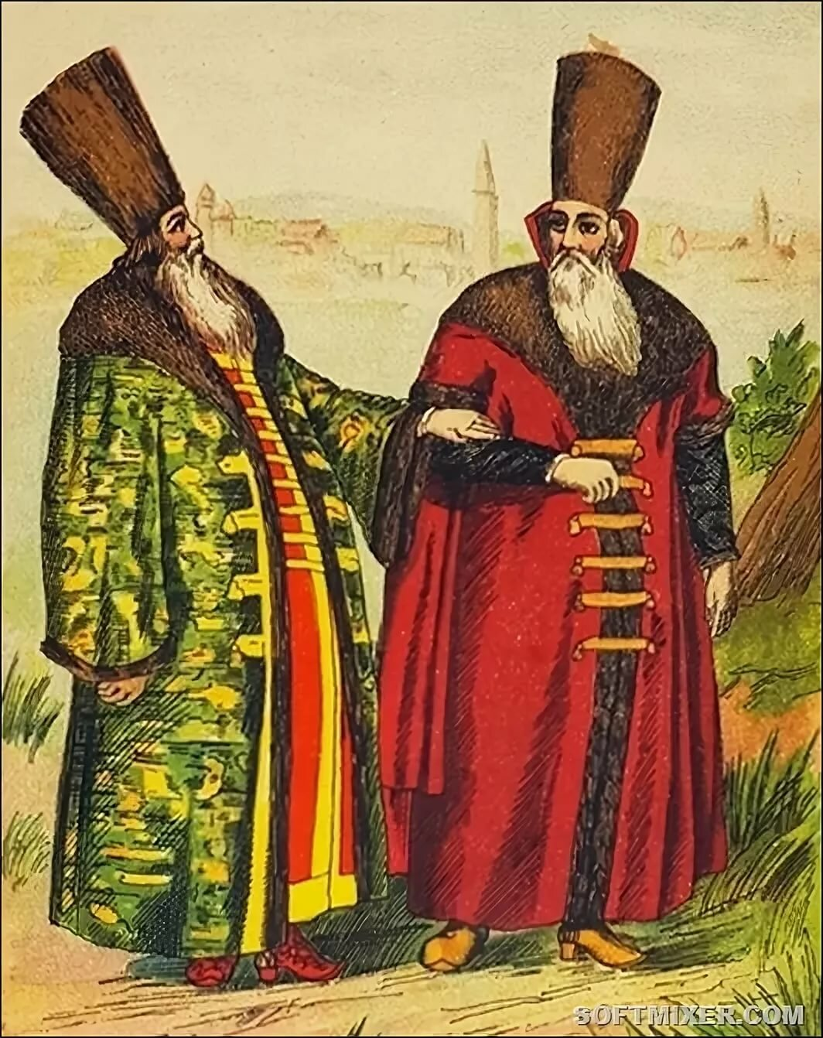
Сословный принцип
Это ещё не было избирательной системой в полном смысле данного слова. Правильнее будет назвать её сословным принципом формирования данного представительного органа.
Представители высшего аристократического сословия- боярства

Slide 8
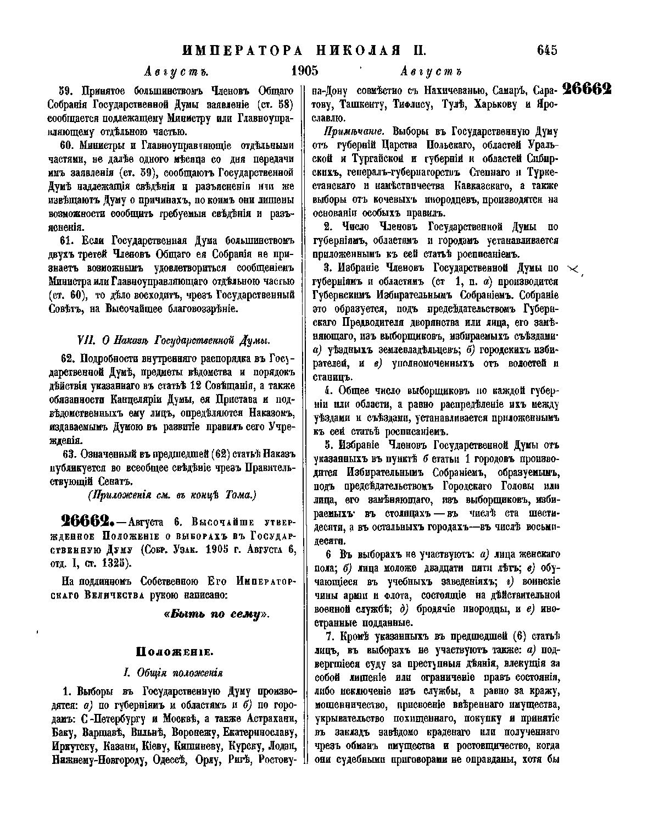
Куриальная система
Порядок выборов в первую Думу определялся в законе о выборах, изданном в декабре 1905. Согласно ему учреждались четыре избирательные курии: землевладельческая, городская, крестьянская и рабочая. По рабочей курии к выборам допускались лишь те рабочие, которые были заняты на предприятиях с числом работающих не менее 50. В результате сразу же избирательного права лишались 2 миллиона мужчин-рабочих. В основание избирательной системы были положены цензовое и отчасти сословное начало.

Slide 9
Куриальная система
В выборах не принимали участия женщины, молодежь до 25 лет, военнослужащие, ряд национальных меньшинств. Выборы были многоступенчатыми выборщиков, – депутатов избирали выборщики от избирателей – двухстепенными, а для рабочих и крестьян трех- и четырехстепенными. Один выборщик приходился в землевладельческой курии на 2 тысячи избирателей, в городской – на 4 тысячи, в крестьянской – на 30, в рабочей – на 90 тысяч. Общее число избранных депутатов Думы в разное время колебалось от 480 до 525 человек. При всех своих недостатках это была первая в истории страны детально разработанная избирательная система.

Slide 10

Советская избирательная система
Конституция СССР 1936 года имела главу «Избирательная система», которая в отличие от ранее действовавших конституций впервые за время существования советской власти устанавливала, что выборы депутатов трудящихся проводятся на основе всеобщего равного и прямого избирательного права при тайном голосовании.

Slide 11
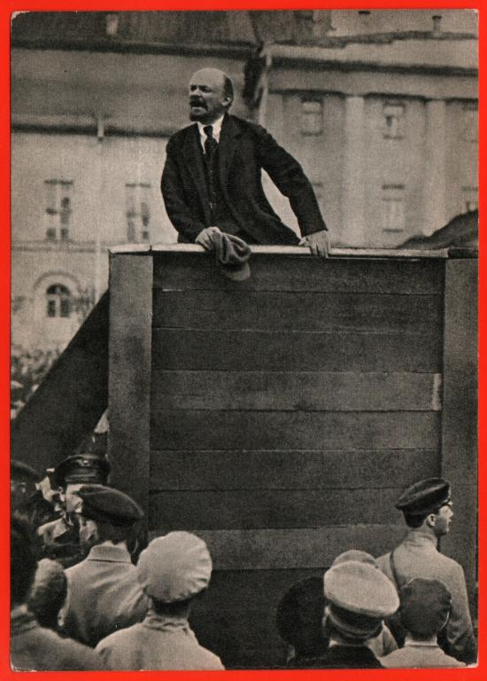
Советская избирательная система1918-36 гг.
Избирательная система СССР 1918-1936 года опиралась на опыт построения избирательной системы еще Российской империи. По форме являясь почти точной копией выборов в Государственную Думу, она имело принципиальные отличия. Главной особенностью избирательной системы СССР являлся порядок формирования избираемых органов власти. Общей в них была лишь система многоступенчатых выборов.В ыборы в СССР для крестьян были четырехступенчатые, тогда как для городского пролетариата - трехступенчатые. Использовалась пропорциональная система распределения голосов. Нижним звеном всей системы были сельсоветы, которые формировались непосредственно населением.
Выступление В. Ленина 1918 г.

Slide 12
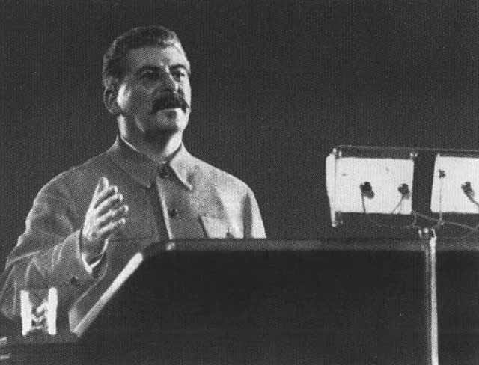
Избирательные системы в СССР 1936- 91 гг.
В истории СССР с 1936 г. до его распада в 1991 г. можно выделить три различные модели избирательных систем: мажоритарную систему абсолютного большинства, мажоритарную систему абсолютного большинства с корпоративным представительством, смешанную избирательную систему, в которой частично применяется принцип пропорциональности между полученными голосами и завоеванными мандатами. В основу такого деления положен общепризнанный в науке государственного права критерий выделения типов избирательных систем – способ определения результатов выборов, который можно считать классическим.

Slide 13
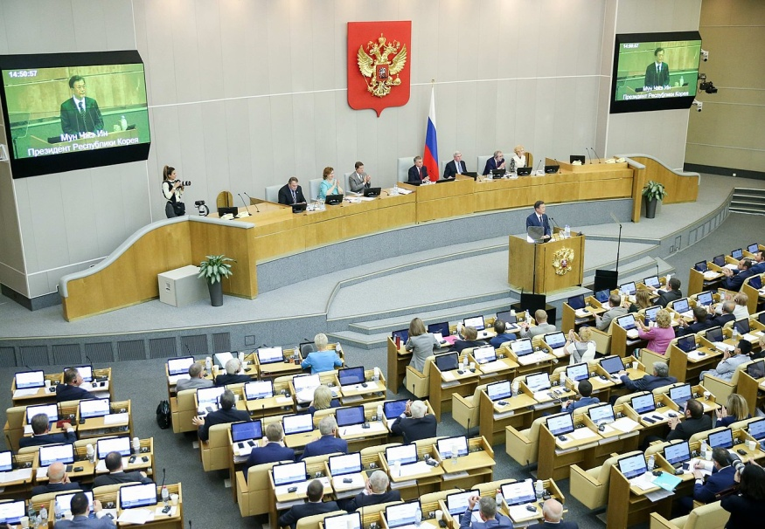
Избирательная система Российской Федерации
Итак, избирательная система в широком смысле– совокупность правовых норм, образующих избирательное право
Существует три типа избирательных систем: мажоритарная, пропорциональная и смешанная
.

Slide 14
Мажоритарная система
.
Мажоритарная избирательная система – система выборов, при которой избранными считаются кандидаты, получившие большинство голосов избирателей в своём избирательном округе. Существуют две разновидности мажоритарной системы: абсолютного и относительного большинства. На выборах по системе абсолютного большинства избранным признается кандидат, собравший абсолютное большинство голосов — 50 % + 1 голос избирателя. В случае, если ни один из кандидатов не получил абсолютного большинства, организуется второй тур, в который обычно выходят два кандидата, собравшие наибольшее количество голосов. Получивший абсолютное большинство во втором туре считается победителем.
На выборах по мажоритарной системе относительного большинства кандидату для победы достаточно набрать больше голосов, чем кому-либо из конкурентов, и необязательно больше половины.

Slide 15
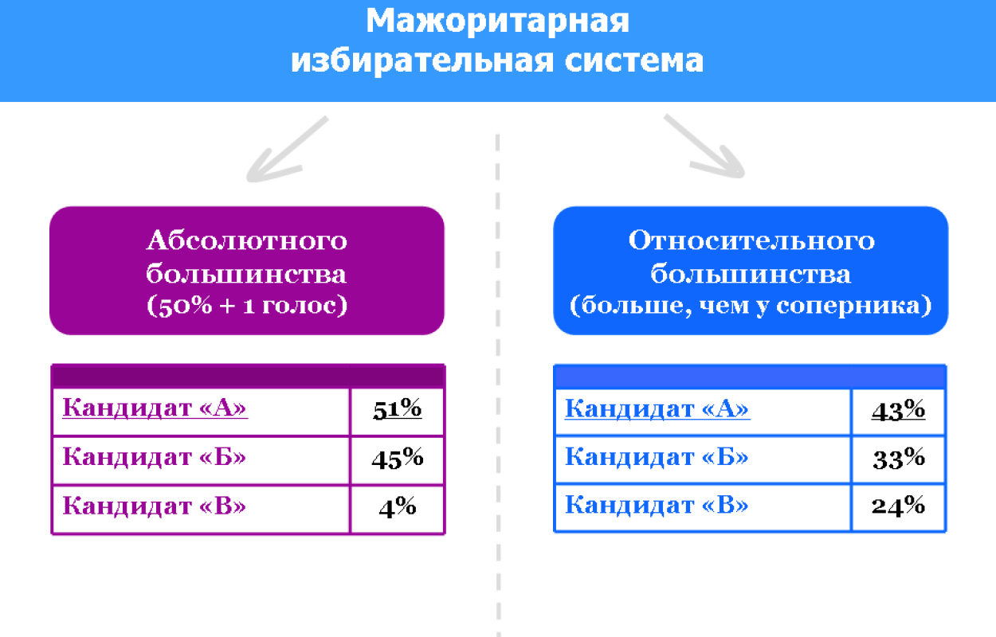

Slide 16
Пропорциональная система
При выборах по пропорциональной системе избиратель голосует за списки кандидатов, сформированные политическими партиями. Мандаты распределяются между списками кандидатов пропорционально поданным за них голосам при условии, что кандидаты преодолели установленный процентный барьер. В России пропорциональная избирательная система применяется на выборах в Государственную думу и на выборах в депутаты законодательных (представительных) органов субъектов Российской Федерации. В 2016 году половина депутатов (225) Государственной думы РФ избиралась по одномандатным мажоритарным округам, а вторая половина - по единому избирательному округу по пропорциональной системе с процентным барьером в 5%. С 2007 по 2011 год все 450 депутатов избирались по единому избирательному округу по пропорциональной системе с процентным барьером в 7%.

Slide 17
Смешанная избирательная система
Достоинством пропорциональной избирательной системы является то, что голоса избирателей «не пропадают» (кроме, тех голосов, которые были отданы за партии, не прошедшие процентный барьер). Система позволяет создать представительство политических партий в соответствии с их популярностью у избирателей, при этом такая возможность не теряется у меньшинства. Избиратели голосуют не за конкретного кандидата, который имеет больше шансов, а за направление, которое они разделяют.
Одним из главных недостатков пропорциональной избирательной системы считается утрата связи депутатов с избирателями и/или конкретными регионами, частичная потеря принципа народовластия.
В тех странах, где применяется закрытый партийный список, избиратель голосует за абстрактного кандидата. Чаще всего избиратель знает только лидера партии и нескольких ее ярких представителей. В качестве недостатка может рассматриваться и процентный барьер, не позволяющий пройти новой и/или небольшой партии.

Slide 18
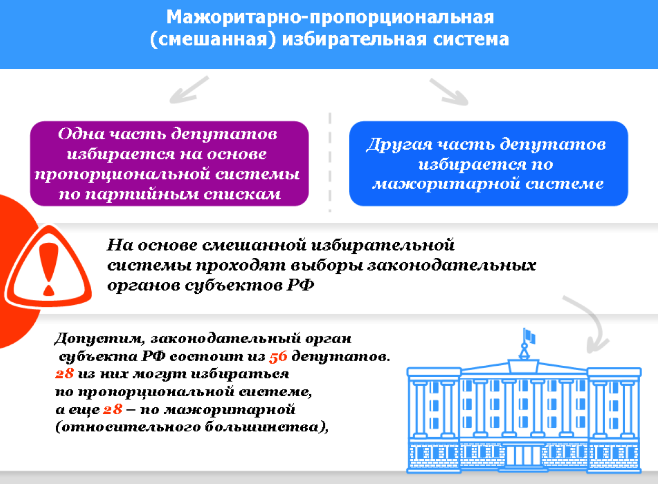

Slide 19
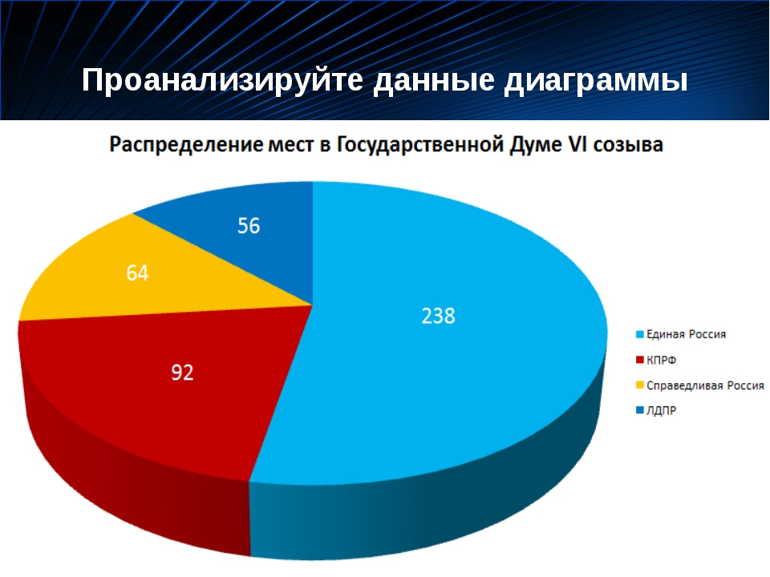
Что означают приведенные цифры? О каком типе избирательной системы они говорят?

Slide 20
Домашнее задание
Найдите в интернете сведения о выборах Президента РФ и Государственной Думы любого созыва ( с 1993 г.) и поясните, какой тип избирательной системы(систем) здесь наличествует.

